Slide 1


Sistema de monitoramento de gás em postos com GNV

Slide 2







Colaboradores
Felipe Patrocínio
Giovanni Angel
João Henrique
Kayke Rodrigues
Leonardo Tomas
Luana Tejon
Wagner Reis

Slide 3
Mercado de GNV no Brasil
4ª maior frota mundial de veículos leves movidos a GNV → 2,5 milhões de unidades.
Consumo médio em 2024: 6,26 milhões m³/dia (+5,5% vs. 2023).
Distribuição regional:
Sudeste: 4,2 milhões m³/dia
Nordeste: 1,4 milhão m³/dia
Sul: 578 mil m³/dia
Norte: 27 mil m³/dia
Centro-Oeste: 18 mil m³/dia
Postos com GNV: cerca de 1,7 mil, especialmente concentrados no litoral.
Postos de alta vazão (veículos pesados): crescimento de 202% (2023–2025) → de 40 para 121 unidades.
Dados: Abegás

Slide 4
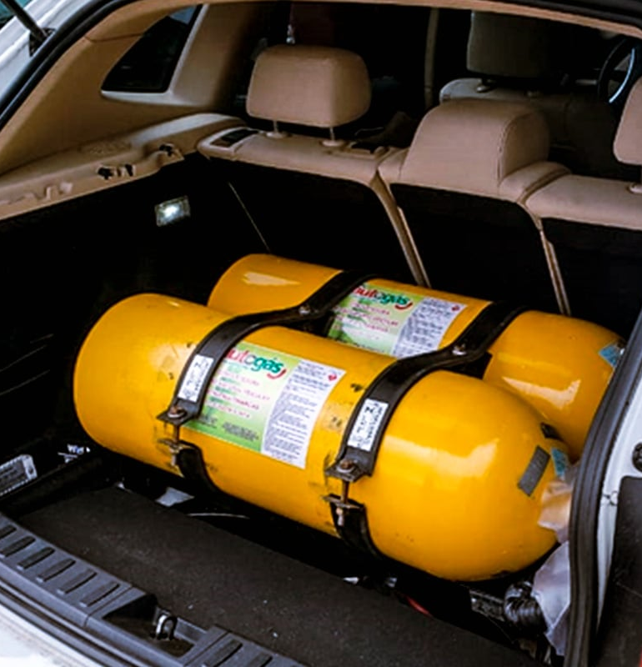
Contextualização
O que é GNV?
Comercializado desde 1991 no Brasil, o Gás Natural Veicular é um combustível composto principalmente do metano.
Mais limpo: emite menos gases poluentes;
Mais econômico: custa menos que a gasolina e o etanol;
Maior rendimento: comparado com os combustíveis tradicionais.
Como funciona a instalação?
É necessário instalar um kit GNV no veículo em uma oficina especializada e autorizada pelo INMETRO, o equipamento é instalado geralmente no porta-malas e inclui um cilindro para armazenar o gás.

Slide 5
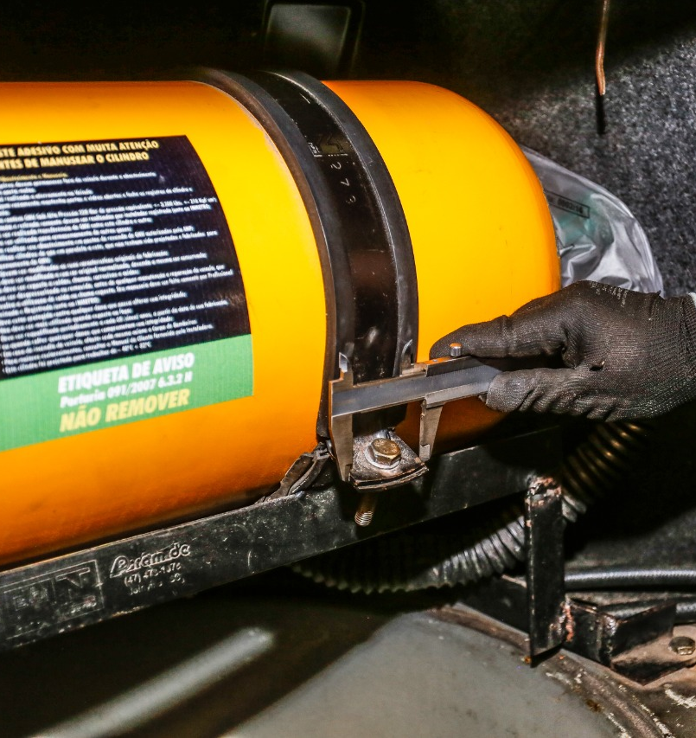
Desafios
A manutenção preventiva é essencial: cilindros devem ser inspecionados a cada cinco anos em oficinas credenciadas. Porém, em 2025, mais de 60% da frota do Rio de Janeiro e cerca de 78% em São Paulo circulavam de forma irregular.
Dados da ANP indicam que aproximadamente 96% dos acidentes no abastecimento ocorrem devido ao uso de cilindros e componentes irregulares, muitas vezes instalados clandestinamente.

Slide 6
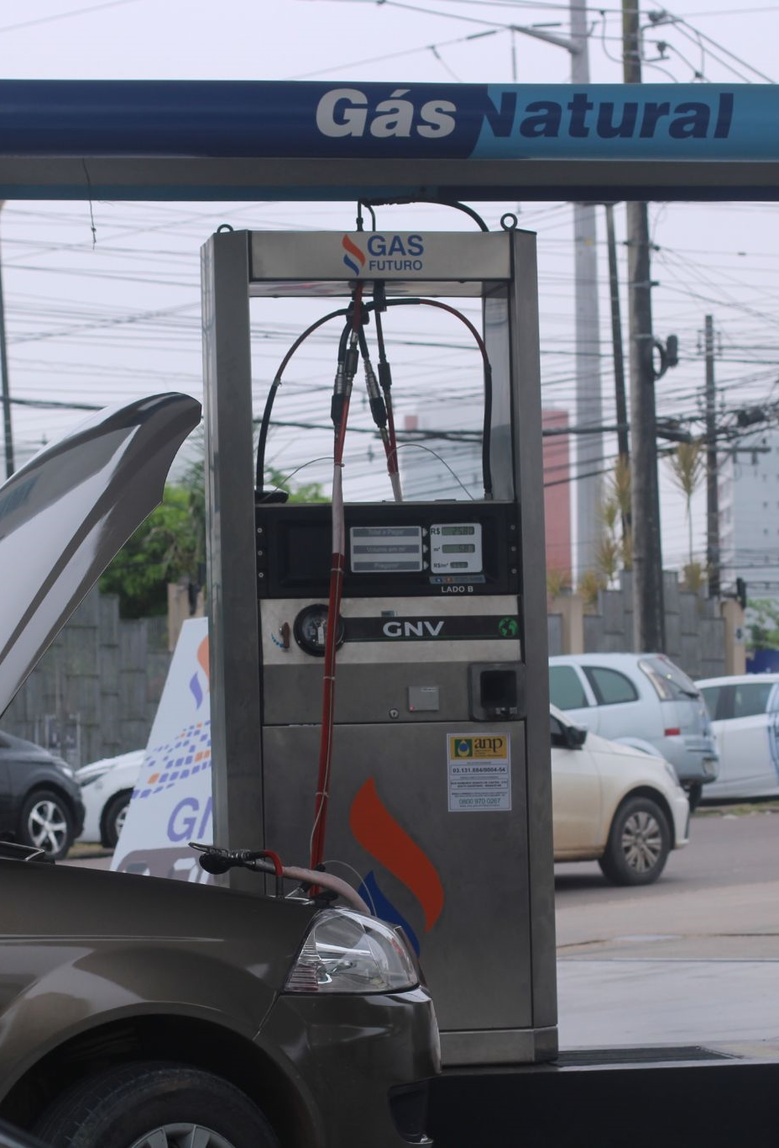
Problema
Riscos e acidentes durante o abastecimento de GNV Conforme o limite estabelecido pela ANP, o abastecimento de veículos com GNV envolve altas pressões (até 220 bar).
Quando essa norma não é respeitada, os riscos aumentam, já que pressões acima do permitido podem provocar falhas nos bicos de abastecimento, válvulas e até rupturas nos cilindros, ocasionando em vazamentos e até explosões, expondo o posto a riscos graves de acidente se não tiver um sistema de monitoramento adequado.
Além disso, o uso de componentes não homologados pelo Inmetro também agrava esses riscos.

Slide 7

Solução proposta
Criar um sistema de monitoramento contínuo por meio de um sensor de gás inflamável, focado em postos de combustíveis com GNV, para mitigar os riscos de acidentes fatais, como incêndios e explosões.
Registrar a porcentagem de concentração de gás a cada 1 segundo, exibindo-as na interface do site e alertando rapidamente qualquer risco de vazamento. Protegendo, assim, os funcionários, clientes e a estrutura do local.
O sensor detecta vazamentos em tempo real, evitando prejuízos que chegam a R$ 1 milhão dependendo da estrutura do posto, além das perdas humanas e responsabilidade legal da empresa.

Slide 8
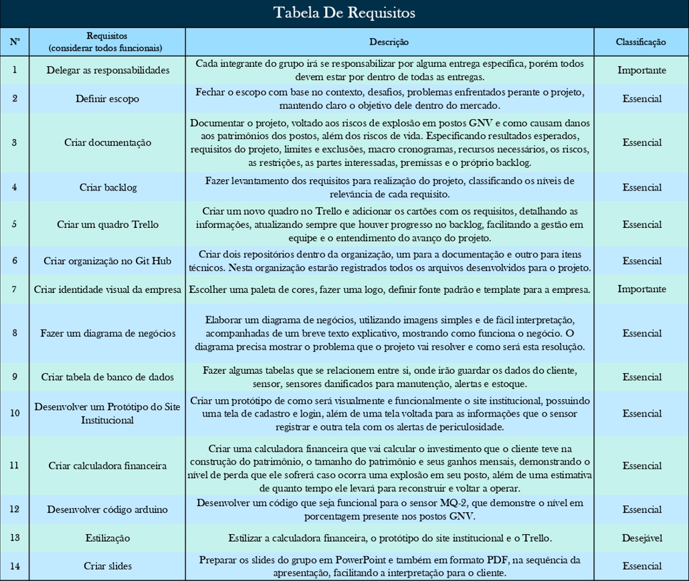
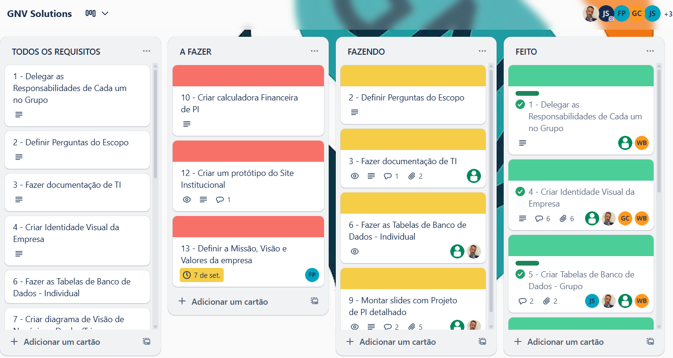
Ferramenta de gestão & Backlog

Slide 9
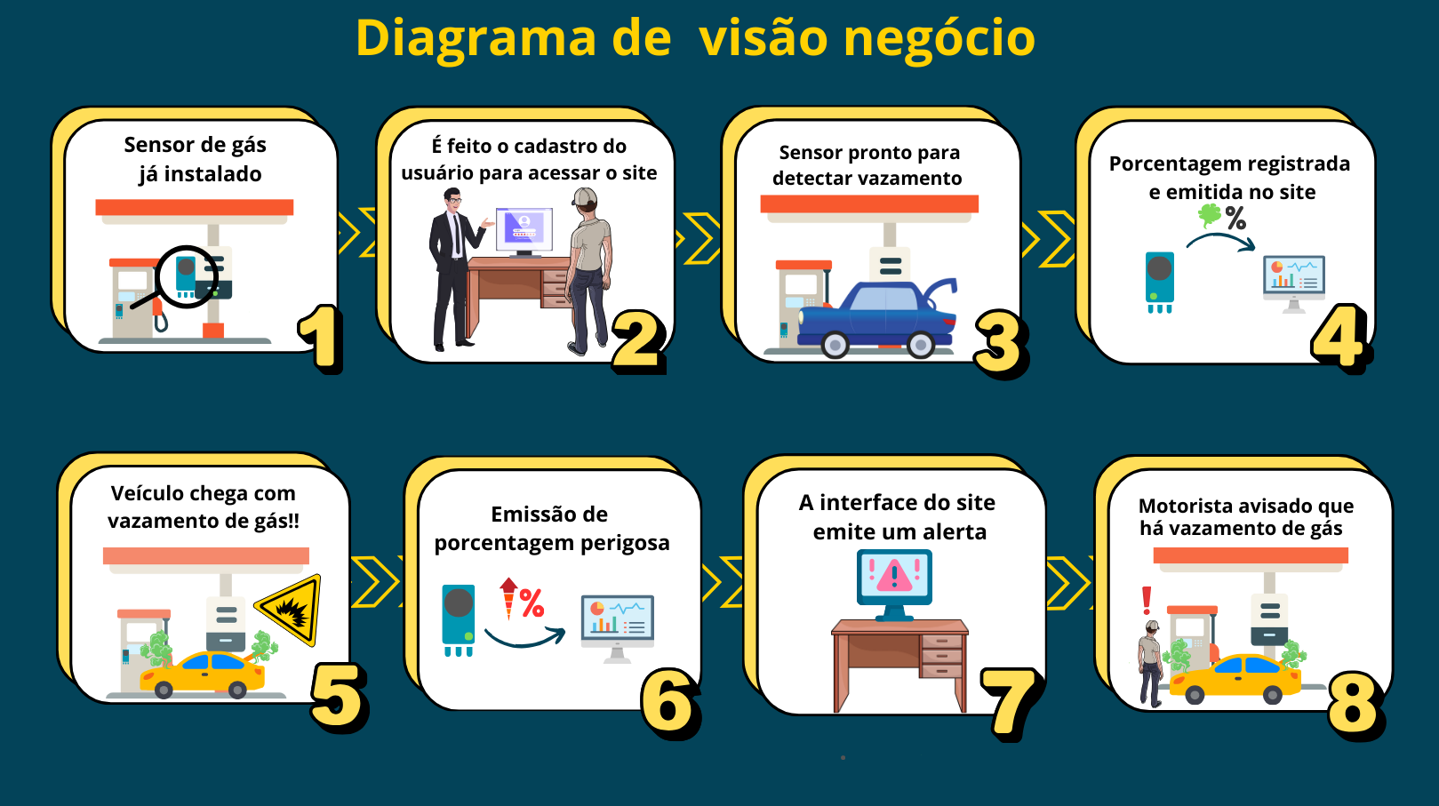

Slide 10
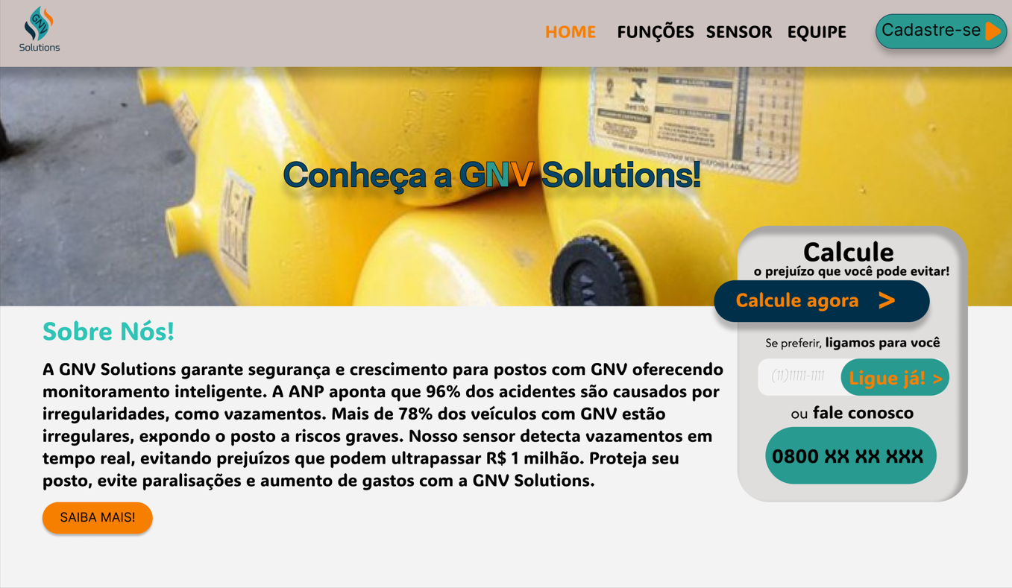

Protótipo do site institucional

Slide 11
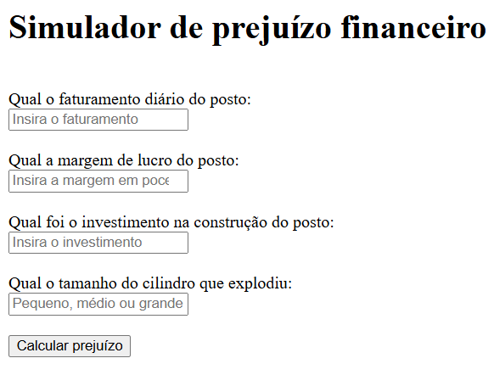
Simulador Financeiro

Slide 12
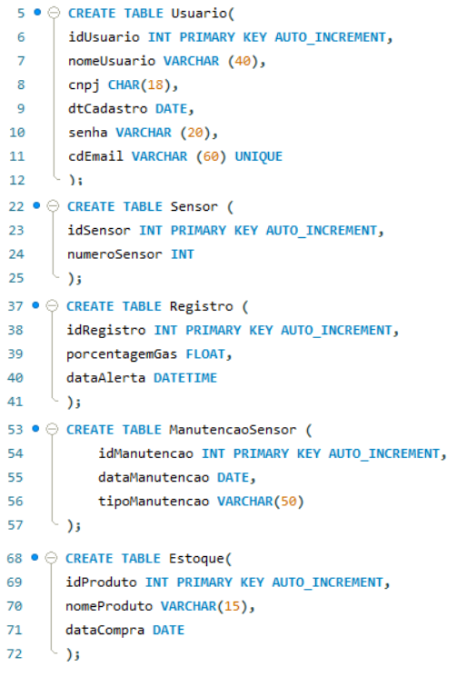
Tabela de banco de dados

Slide 13
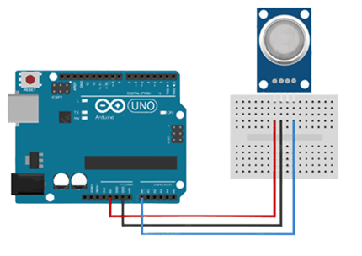
Arduino
O sensor precisa ser alimentado pelo Arduino Uno e requer 5 volts (ou outra tensão adequada) para funcionar corretamente. Ele também requer o GND, que é equivalente ao fio terra, garantindo proteção contra sobrecarga e evitando que o equipamento queime. Além disso, é necessário escolher o tipo de entrada: analógica ou digital. No nosso caso, utilizamos a entrada analógica, pois ela consegue medir variações contínuas de sinal e nos permite saber em porcentagem a intensidade do gás que o sensor ira captar.

Slide 14
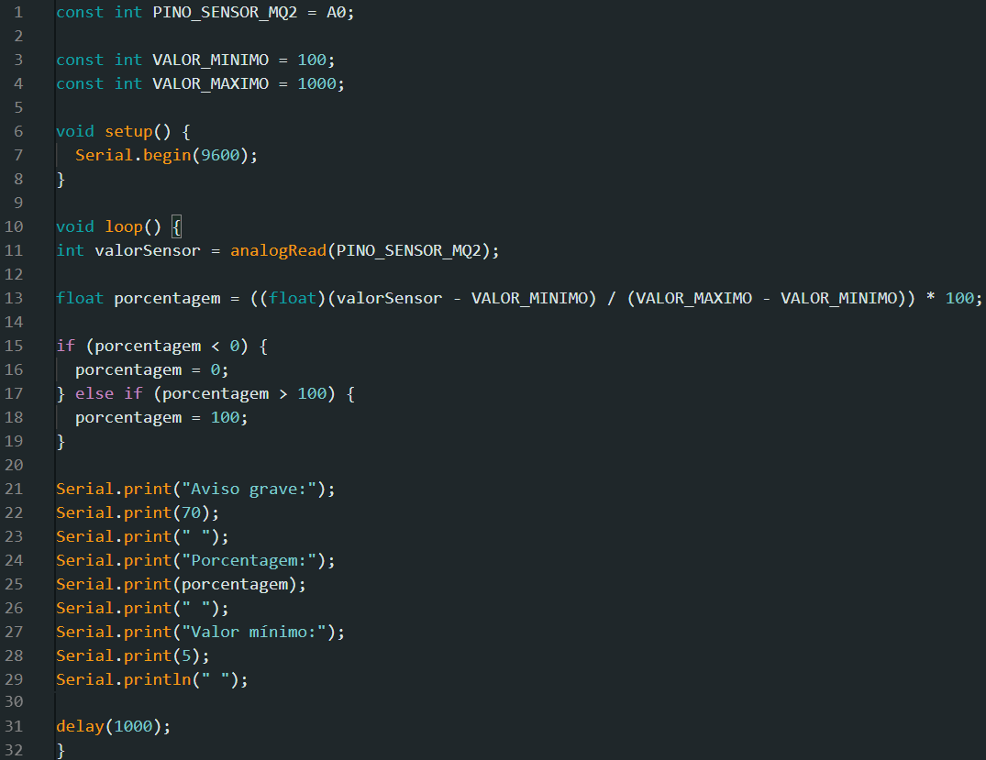
Código para o Arduino Uno

Slide 15

Demonstração Linux VM
Uma máquina virtual é uma tecnologia que emula sistemas de computação completos, desde a CPU, a memória, o armazenamento, as interfaces de rede e o sistema operacional.
A relevância da Linux VM está na sua estabilidade, segurança e flexibilidade. Ela garante que o sistema funcione de forma contínua e confiável, protegendo os dados críticos, facilitando atualizações e permitindo a expansão do projeto para múltiplos sensores ou postos.
Dessa forma, a Linux VM assegura que o monitoramento de gases seja eficiente, seguro e escalável, reforçando a proteção de funcionários, clientes e da infraestrutura do posto.

Slide 16
OBRIGADO!

